Slide 1
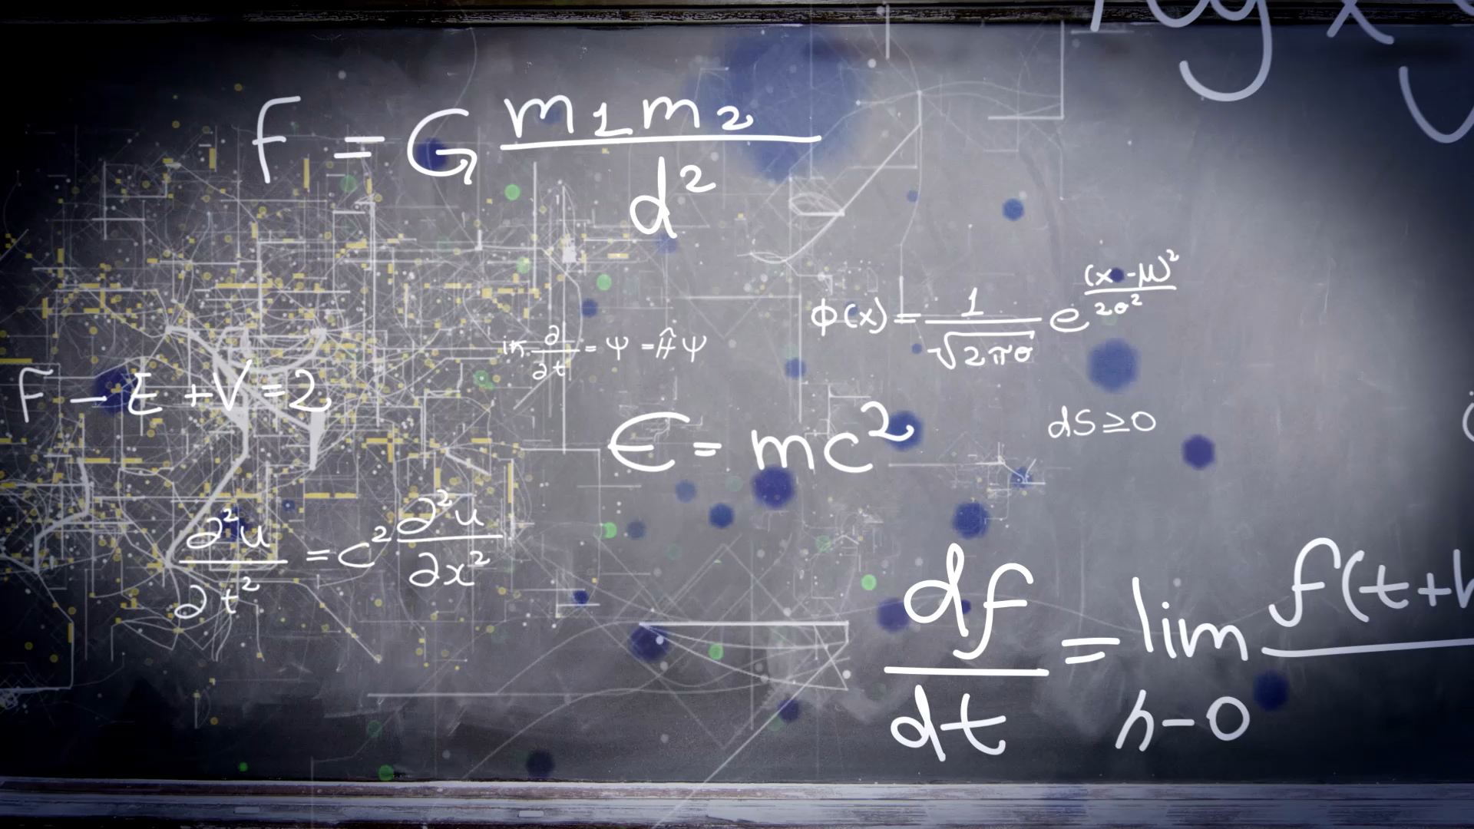

FÍSICA
DIFERENCIADA
2027
ELECTIVO DEL ÁREA B
APTO PARA 3° Y 4° MEDIO

Slide 2

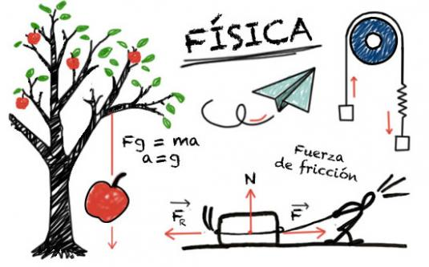
¿DE QUÉ TRATA LA ASIGNATURA?
El estudio de la Física abarca 3 infinitos:
a) Lo infinitamente grande
b) Lo infinitamente pequeño
Y …….
c) lo infinitamente difícil
EL OBJETIVO:
Contribuir a elevar los conocimientos de física que poseen las y los estudiantes entregando una real medida de la dificultad que deben enfrentar los estudiantes que ingresan a una carrera universitaria de Ingeniería o Ciencias.
Este electivo está basado en el primer año de universidad en las carreras afines. Son entonces las universidades de chile, de concepción, técnico federico santa maría así como la pontificia universidad católica de chile desde donde se actualizan los contenidos que más profundidad requieren en la asignatura ….. todo esto … gracias a ex-estudiantes que nos visitan año a año (de seguro los conocerán) y a motivaciones personales del profesor a cargo.

Slide 3

POR SI HAN ESCUCHADO DE LAS HABILIDADES….¿CUÁLES DEBEN DESARROLLAR?
A través de las preguntas para el pensamiento crítico, problemas de dificultad alta, buscan calar hondo en la reflexión de los conceptos y llevar a cabo procedimientos complejos. Con el objetivo claro de desarrollar habilidades para la solución de problemas, encararán retos profesionales que requerirán un pensamiento lógico para alcanzar soluciones acertadas y perspicaces para problemas cada vez mas complejos.
Y por si has escuchado……

Slide 4

DESAFÍOS DE LA ASIGNATURA
El desafío a lo largo de la asignatura va cambiando, en cada tema a tratar en el electivo.
Deben saber que será fascinante responder preguntas que la gente común no puede responder. Y para eso deben superar ciertas limitaciones; ya sea en matemáticas, ecuaciones, y preguntas para el pensamiento crítico.
Otro desafío no menor a superar es el famoso “NO ENTIENDO” por diferentes razones creen que no entienden solo por no atreverse y tener la actitud de enfrentar sus propios miedos.
CABE DESTACAR QUE PODRÁN SUPERARLOS TODOS CON EL TRABAJO CONSCIENTE Y UNA ACTITUD PARTICIPATIVA.

Slide 5

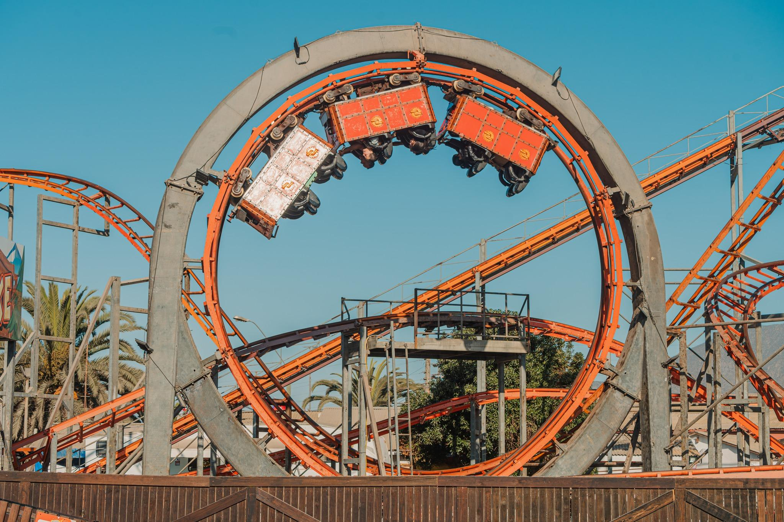
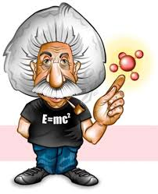
UNA HISTORIA FAMOSA
RESOLVEREMOS ESTE TIPO DE SITUACIONES

Slide 6

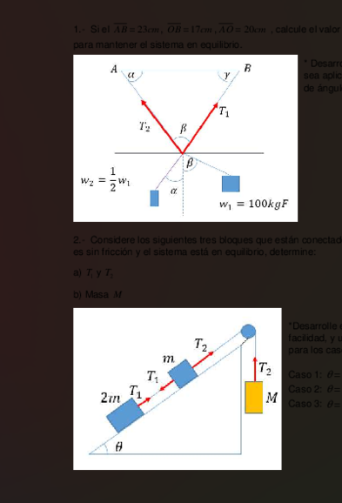

PLAN DE ESTUDIO
TIPOS DE EVALUACIONES
UNIDAD 1: MATEMÁTICAS PARA LA FÍSICA
UNIDAD 2: MOVIMIENTOS EN 1 Y 2 DIM.
UNIDAD 3: ESTÁTICA TRASLACIONAL Y ROTACIONAL
UNIDAD 4: DINÁMICA TRASLACIONAL
UNIDAD 5: ENERGÍA
UNIDAD 6: GRAVITACIÓN UNIVERSAL
UNIDAD 7: ELECTRICIDAD Y MAGNETISMO
UNIDAD 8: RELATIVIDAD ESPECIAL U OTRA.
TAREAS, CON EDITOR DE ECUACIONES Y LATEX.
GUÍAS DE PROBLEMAS DE APLICACIÓN
INFORMES DE LABORATORIO; USO DE SIMULADORES Y ACTIVIDADES PRÁCTICAS CON DISPOSITIVOS.
TRABAJOS COLABORATIVOS CON EL DEPARTAMENTO DE EDUCACIÓN FÍSICA Y OTROS.
PRUEBAS.
TODO ESTO ESTÁ DISEÑADO PARA DESARROLLAR DE FORMA INTEGRAL EL CONOCIMIENTO.

Slide 7
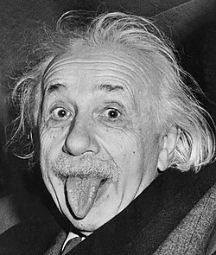
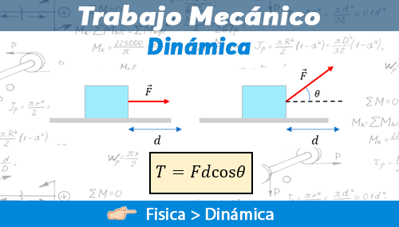
CARRERAS AFIN
LOS INVITAMOS A ESTA FASCINANTE ASIGNATURA.
Licenciatura en ciencias mención física
Ingenierías; todas
Arquitectura.
Carreras del área de la salud; tales como medicina, enfermería, kinesiología, terapia ocupacional,
Carreras del área biológica y química
Pedagogías en ciencias naturales.
NO TEMAS A LOS RETOS DE LA FÍSICA. LOS GRANDES DESCUBRIMIENTOS REQUIEREN ESFUERZO Y PERSEVERANCIA.
LA FÍSICA NO SOLO EXPLICA EL MUNDO, LO CONSTRUYE. ¡SE PARTE DE ESA CONSTRUCCIÓN!

